Slide 1

Электронная война
Надеин Дмитрий ИБ21-1

Slide 2

РЭБ
Электронная война - любое действие, связанное с использованием электромагнитного спектра (электромагнитного спектра) или направленная энергия , чтобы контролировать спектр, атаковать врага или препятствовать атакам врага. Цель радиоэлектронной борьбы состоит в том, чтобы лишить противника преимущества и обеспечить дружественный беспрепятственный доступ к электромагнитному спектру. РЭБ может применяться с воздуха, моря, земли и / или космоса с помощью пилотируемых и беспилотных систем и может нацеливаться на людей, связь , радар или другие объекты (военные и гражданские)

Slide 3

Подразделения
Электронная война состоит из трех основных подразделений:
Электронная атака
Электронная защита
Поддержка радиоэлектронной борьбы

Slide 4
Электронная атака
Электронная атака включает в себя наступательное использование электромагнитной энергии, направленной энергии или противорадиационного оружия для нападения на персонал, объекты или оборудование с целью понижения, нейтрализации или уничтожения боевых возможностей противника, включая человеческие жизни. В случае электромагнитной энергии это действие обычно называется «глушение» и может выполняться в системах связи или радиолокационных системах. Что касается противорадиационного оружия, то во многих случаях сюда входят ракеты или бомбы, которые могут нацеливаться на определенный сигнал (радио или радар) и следовать по этому пути непосредственно для удара, тем самым разрушая систему вещания.

Slide 5

Электронная защита
Радиоэлектронная защита — составная часть радиоэлектронной борьбы, направленная на обеспечение устойчивой работы радиоэлектронных средств в условиях воздействия преднамеренных радиопомех противника, электромагнитных излучений оружия функционального поражения, электромагнитных и ионизирующих излучений, возникающих при применении ядерного оружия, а также в условиях воздействия непреднамеренных радиопомех.

Slide 6
Поддержка радиоэлектронной борьбы
Поддержка радиоэлектронной борьбы - контроль за состоянием функционирования своих радиоэлектронных средств и их защиты от технических средств разведки противника. Осуществляется в интересах радиоэлектронной защиты. Включает радио, радиотехнический, фотографический, визуально-оптический контроль, а также контроль эффективности защиты информации от ее утечки по техническим каналам при эксплуатации средств передачи и обработки информации.

Slide 7
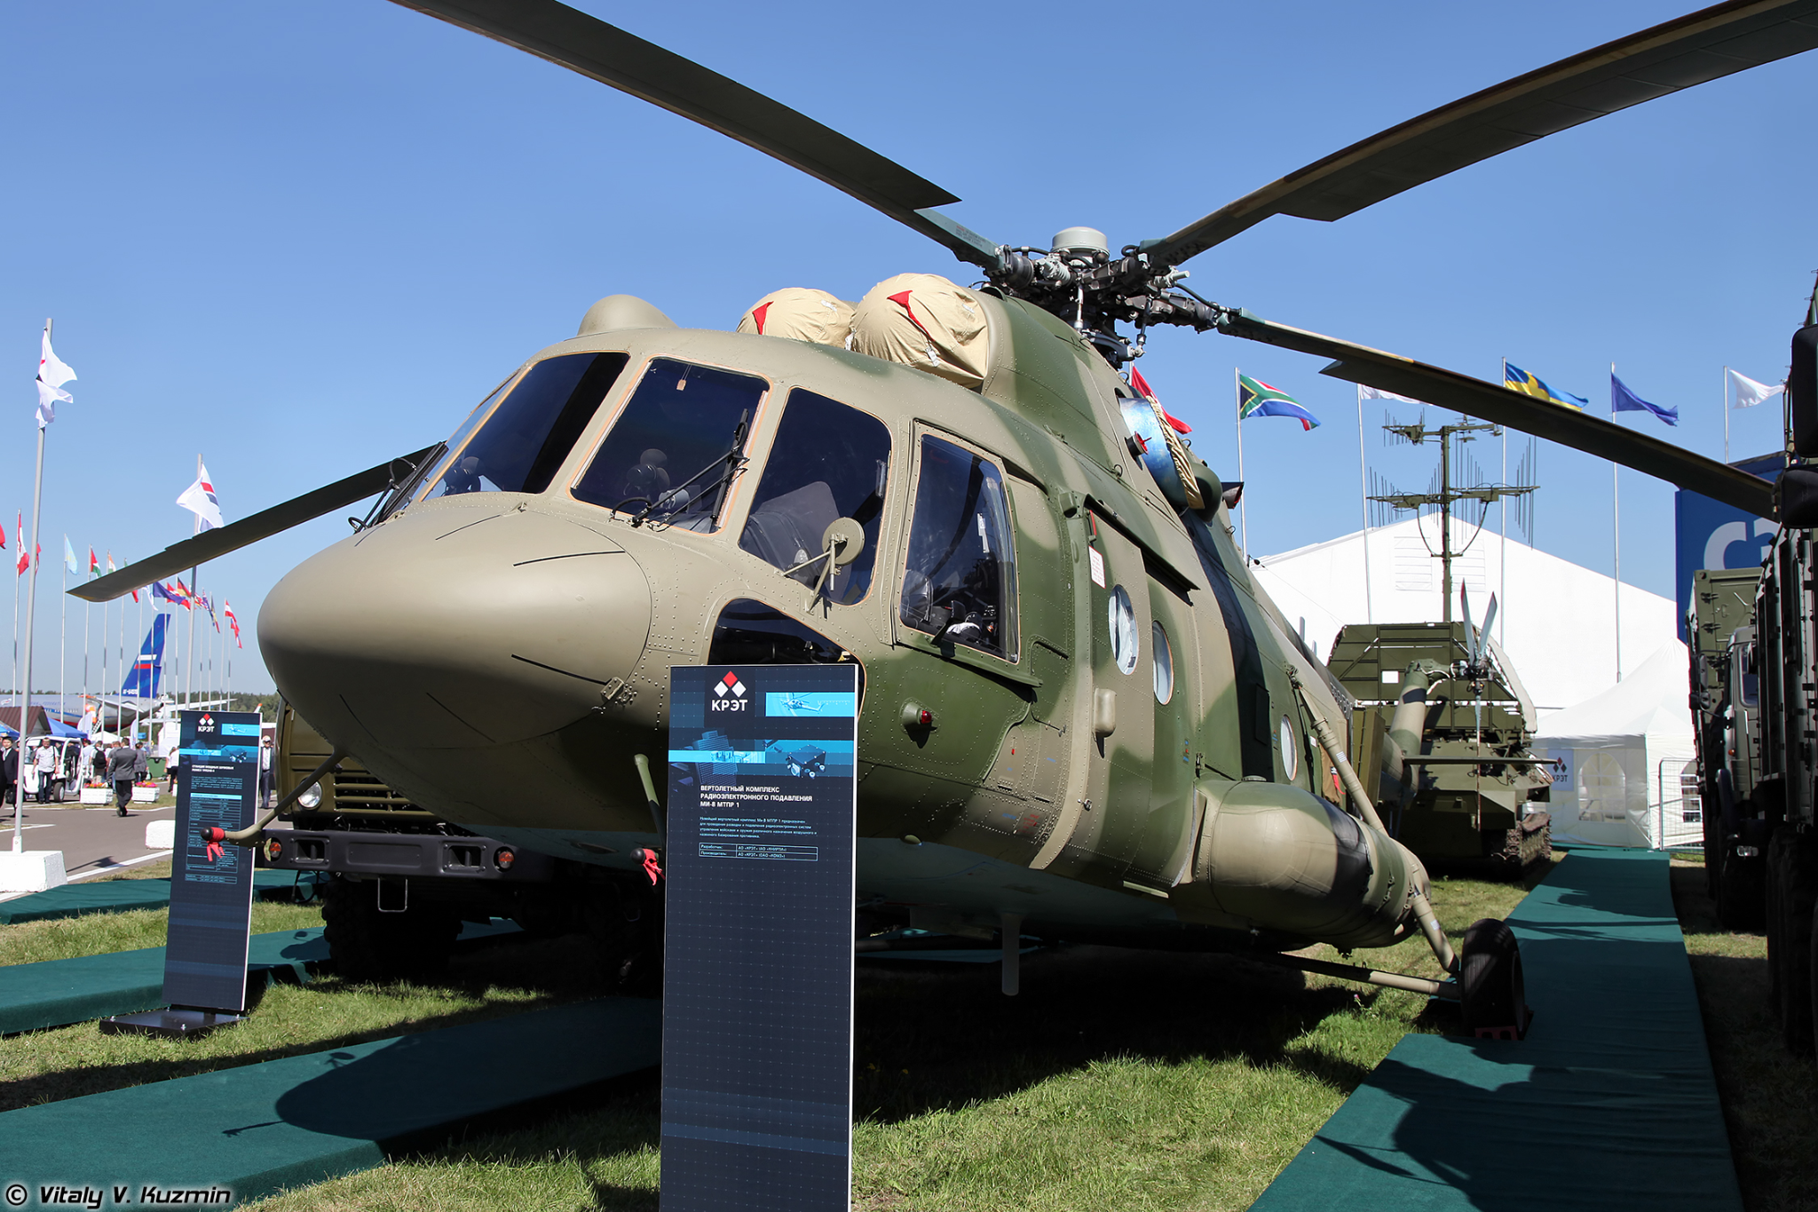
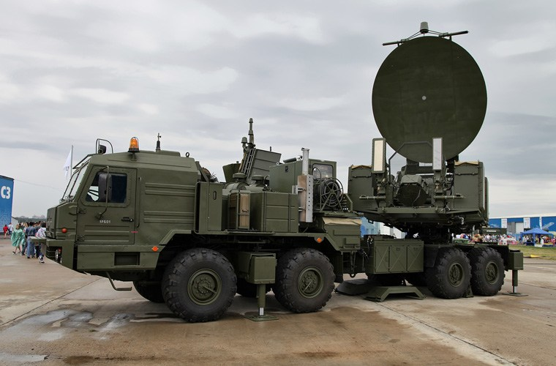
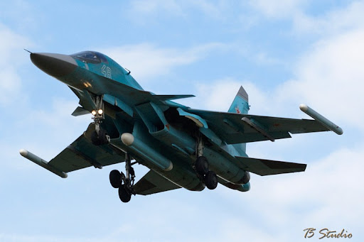
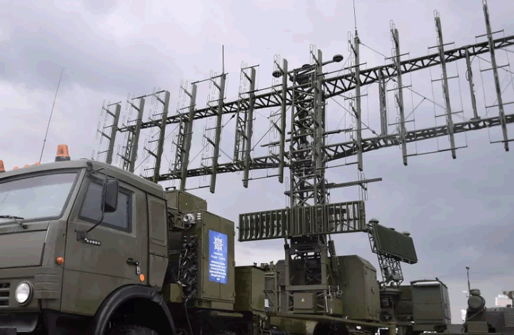
Примеры Российских РЭБ
Бортовые:
Рычаг
Наземные:
Красуха
Хибины
Палантин

